Slide 1
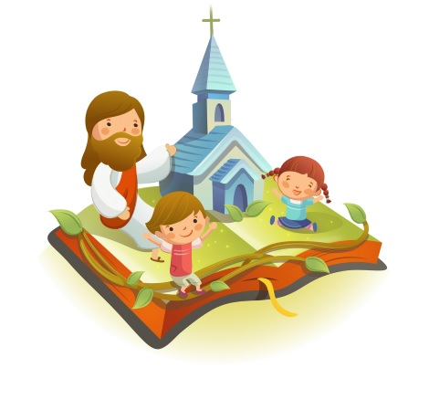
✠VUI HỌC KINH THÁNH✠
SÁM HỐI
TRỞ VỀ
CHÚA NHẬT I MÙA CHAY - C

Slide 2
✠ KHỞI ĐẦU TIN MỪNG CHÚA GIÊ-SU KI-TÔ
THEO THÁNH LU-CA ✠
Sau khi chịu phép rửa, Đức Giê-su được đầy Thánh Thần, từ sông Gio-đan trở về.

Slide 3
Suốt bốn mươi ngày, Người được Thánh Thần dẫn đi trong hoang địa và chịu quỷ cám dỗ.

Slide 4
Trong những ngày ấy, Người không ăn gì cả, và khi hết thời gian đó, thì Người thấy đói.

Slide 5
Bấy giờ, quỷ nói với Người : “Nếu ông là Con Thiên Chúa thì truyền cho hòn đá này hoá bánh đi !”

Slide 6
Nhưng Đức Giê-su đáp lại : “Đã có lời chép rằng : Người ta sống không chỉ nhờ cơm bánh.”

Slide 7
Sau đó, quỷ đem Đức Giê-su lên cao, và trong giây lát, chỉ cho Người thấy tất cả các nước thiên hạ. Rồi nó nói với Người :

Slide 8
“Tôi sẽ cho ông toàn quyền cai trị cùng với vinh hoa lợi lộc của các nước này, vì quyền hành ấy đã được trao cho tôi, và tôi muốn cho ai tuỳ ý.

Slide 9
Vậy nếu ông bái lạy tôi, thì tất cả sẽ thuộc về ông.”

Slide 10
Đức Giê-su đáp lại : “Đã có lời chép rằng : Ngươi phải bái lạy Đức Chúa là Thiên Chúa của ngươi, và phải thờ phượng một mình Người mà thôi.”

Slide 11
Quỷ lại đem Đức Giê-su đến Giê-ru-sa-lem và đặt Người trên nóc Đền Thờ, rồi nói với Người: “Nếu ông là Con Thiên Chúa, thì đứng đây mà gieo mình xuống đi !

Slide 12
Vì đã có lời chép rằng : Thiên Chúa sẽ truyền cho thiên sứ gìn giữ bạn. Lại còn chép rằng: Thiên sứ sẽ tay đỡ tay nâng, cho bạn khỏi vấp chân vào đá.”

Slide 13
Bấy giờ Đức Giê-su đáp lại : “Đã có lời rằng : Ngươi chớ thử thách Đức Chúa là Thiên Chúa của ngươi.”

Slide 14
Sau khi đã xoay hết cách để cám dỗ Người, quỷ bỏ đi, chờ đợi thời cơ. ĐÓ LÀ LỜI CHÚA

Slide 15
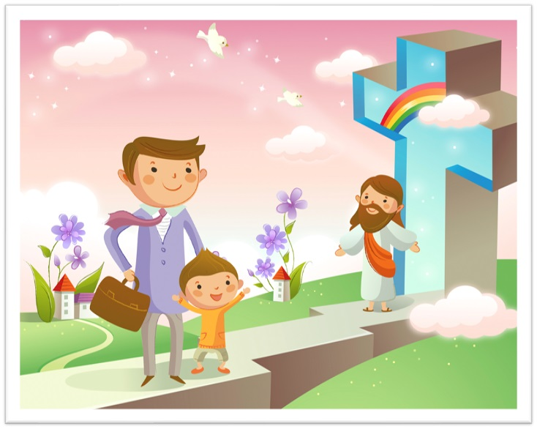
HÃY
TÌM
KIẾM
NƯỚC
CHÚA
TRƯỚC
MỌI
SỰ
NGƯỜI
SẼ
LO
CHO
TÌM Ô CHỮ

Slide 16
1
 | T | O | À | N | Q | U | Y | Ề | N
 | G | I | Ê | R | U | S | A | L | E | M
B | Á | I | L | Ạ | Y | T | Ô | I
T | H | I | Ê | N | C | H | Ú | A
 | H | Ò | N | Đ | Á | N | À | Y
N | H | Ờ | C | Ơ | M | B | Á | N | H
 | Đ | Ư | Ợ | C | D | Ẫ | N | Đ | I
S | Ẽ | T | H | U | Ộ | C | V | Ề
HÀNG
DỌC
2
3
4
5
6
7
8
4. AI SẼ TRUYỀN CHO THIÊN SỨ GIỮ GÌN BẠN?
5. “NẾU ÔNG LÀ CON THIÊN CHÚA THÌ TRUYỀN CHO ... ... ... HOÁ BÁNH ĐI!”
3. “QUỶ NÓI VỚI ĐỨC GIÊSU: “VẬY NẾU ÔNG ... ... ..., THÌ TẤT CẢ SẼ THUỘC VỀ ÔNG.”
8. “VẬY NẾU ÔNG BÁI LẠY TÔI, THÌ TẤT CẢ ... ... ... ÔNG.”
6. ĐỨC GIÊSU NÓI VỚI QUỶ: NGƯỜI TA SỐNG KHÔNG CHỈ THẾ NÀO?
2. QUỶ LẠI ĐEM ĐỨC GIÊ-SU ĐẾN ĐÂU VÀ ĐẶT NGƯỜI TRÊN NÓC ĐỀN THỜ ?
1. “QUỶ NÓI VỚI CGS: TÔI SẼ CHO ÔNG ... ... CAI TRỊ CÙNG VỚI VINH HOA LỢI LỘC CỦA CÁC NƯỚC NÀY”
7. “SUỐT 40 NGÀY, NGƯỜI ... THÁNH THẦN ... ... TRONG HOANG ĐỊA VÀ CHỊU QUỶ CÁM DỖ.”

Slide 17
 | T | O | À | N | Q | U | Y | Ề | N
 | G | I | Ê | R | U | S | A | L | E | M
B | Á | I | L | Ạ | Y | T | Ô | I
T | H | I | Ê | N | C | H | Ú | A
 | H | Ò | N | Đ | Á | N | À | Y
N | H | Ờ | C | Ơ | M | B | Á | N | H
 | Đ | Ư | Ợ | C | D | Ẫ | N | Đ | I
S | Ẽ | T | H | U | Ộ | C | V | Ề

Slide 18
 | T | O | À | N | Q | U | Y | Ề | N
 | G | I | Ê | R | Ủ | S | A | L | E | M
B | Á | I | L | Ạ | Y | T | Ô | I
T | H | I | Ê | N | C | H | Ú | A
 | H | Ò | N | Đ | Á | N | À | Y
N | H | Ờ | C | Ơ | M | B | Á | N | H
 | Đ | Ư | Ợ | C | D | Ẫ | N | Đ | I
S | Ẽ | T | H | U | Ỗ | C | V | Ề

Slide 19
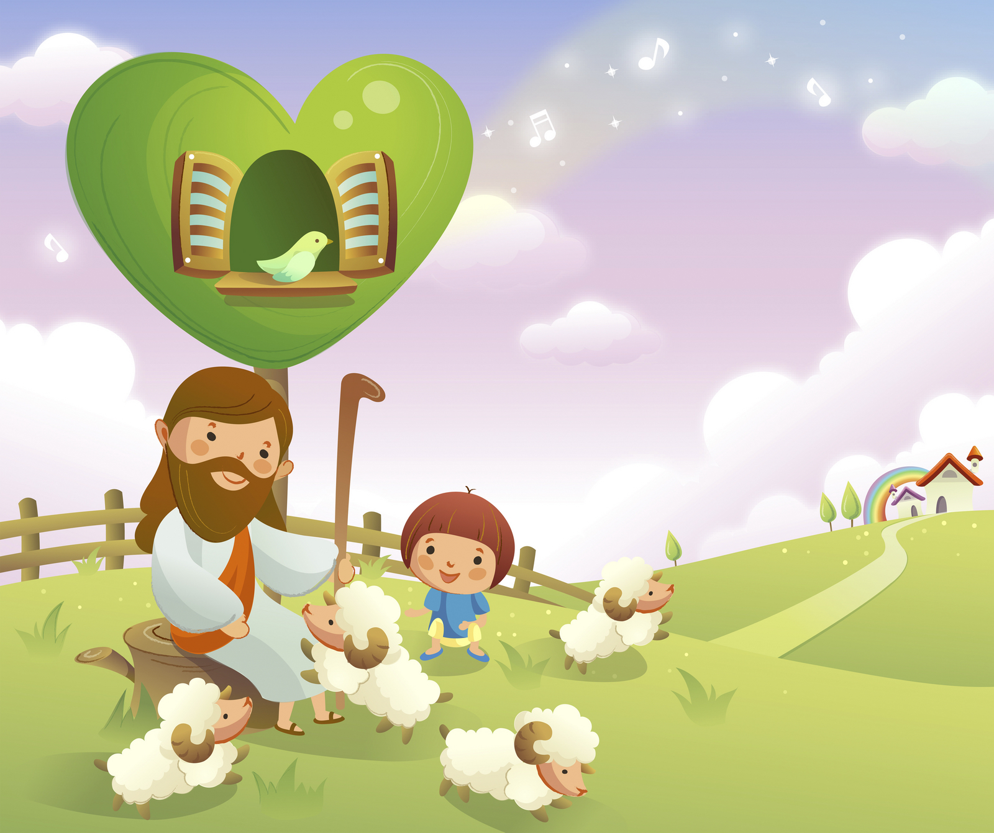
Học với Giê-su - Học cùng Giê-su
TRẮC NGHIỆM

Slide 20
1. AI ĐÃ DẪN ĐỨC GIÊ-SU ĐI VÀO HOANG ĐỊA ?
A
Chúa Cha
B
Chúa Con
C
Chúa Thánh Thần
D
Ma quỷ
D
Ma quỷ
Đáp án

Slide 21
2. CHÚA GIÊ-SU LÀM GÌ TRONG HOANG ĐỊA ?
A
Tìm nơi thanh vắng nghỉ ngơi
B
Sám hối
C
Chịu ma quỷ cám dỗ
C
Chịu ma quỷ cám dỗ
D
Cả A, B và C
Đáp án

Slide 22
3. TRƯỚC CÁM DỖ LÀM CHO HÒN ĐÁ HÓA BÁNH, ĐỨC GIÊSU ĐÃ NÓI GÌ?
A
Người ta sống chỉ nhờ cơm bánh
B
Người ta sống không chỉ nhờ cơm bánh
B
Người ta sống không chỉ nhờ cơm bánh
C
Phải tín thác vào Thiên Chúa
D
Chúa yêu thương hết mọi người
Đáp án

Slide 23
4. Ở ĐÂU QUỶ NÓI VỚI ĐỨC GIÊSU: NẾU ÔNG LÀ CON THIÊN CHÚA, THÌ ĐỨNG ĐÂY MÀ GIEO MÌNH XUỐNG ĐI?
A
Trên nóc Đền thờ
A
Trên nóc Đền thờ
B
Trên ngọn núi cao
C
Trên đỉnh tháp chuông
D
Trên sườn núi
Đáp án

Slide 24
5. Ở ĐÂU, ĐỨC GIÊSU NÓI VỚI QUỶ:
NGƯƠI CHỚ THỬ THÁCH ĐỨC CHÚA
LÀ THIÊN CHÚA CỦA NGƯƠI ?
A
Trên ngọn núi cao
B
Trong sa mạc
C
Trên nóc Đền thờ
C
Trên nóc Đền thờ
D
Trong đền thờ Giêrusalem
Đáp án

Slide 25
THIẾU NHI YÊU CHÚA
TRONG MÙA CHAY NÀY
EM SẼ DỐC QUYẾT SỬA MỘT TẬT XẤU

